Slide 1
Тема 3. ИСР
подготовила Царулкова Анастасия, 2 группа

Slide 2
Задание 1
Цель: Разработка приложения для визуализации инфографики

Slide 3
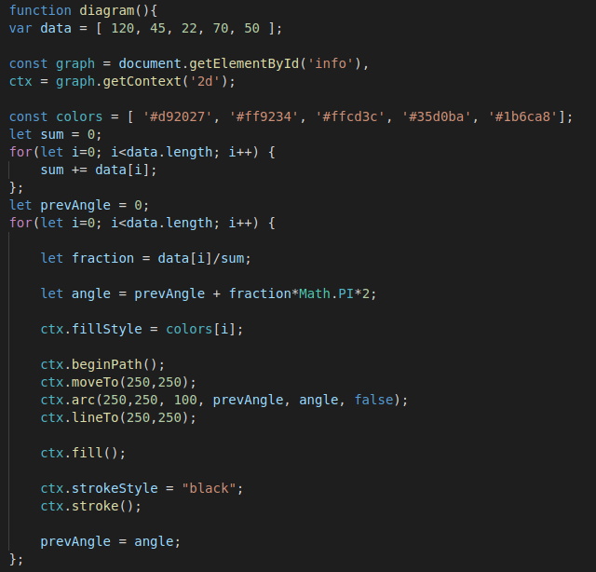
Задание 1
Функция создания круговой диаграммы.

Slide 4
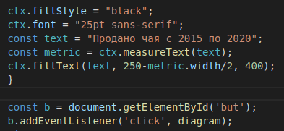
Задание 1
Подпись к диаграмме и кнопка, которая запускает функцию.

Slide 5
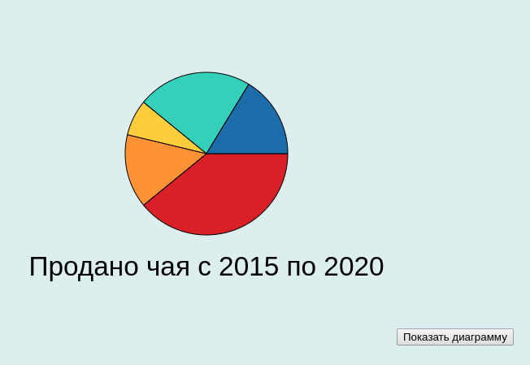
Задание 1
Результат.
Ссылка на борд

Slide 6
Задание 2
Цель: Разработка приложения для реализации CAPTCHA.

Slide 7
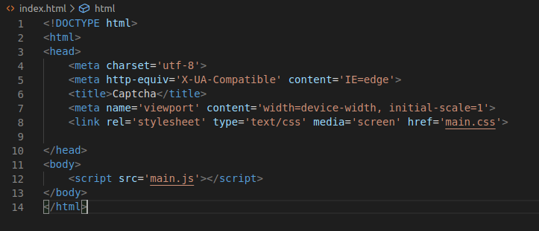
Задание 2
Базовая страница

Slide 8
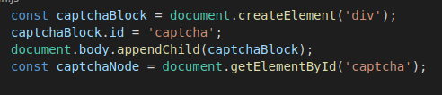
Задание 2
Создание специального блока div на страницы для CAPTCHA.

Slide 9
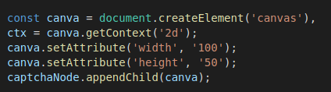
Задание 2
Создание холста, на котором будут отрисовываться сгенерированные символы.

Slide 10
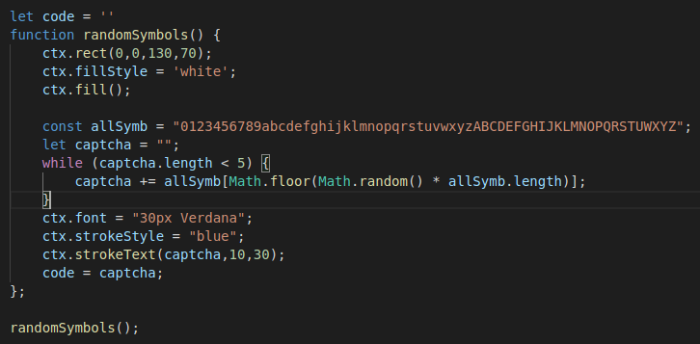
Задание 2
Функция, генерирующая изображение со случайными символами из набора.

Slide 11

Задание 2
Создание кнопки и формы.

Slide 12
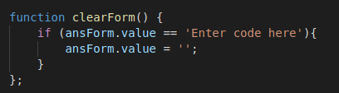
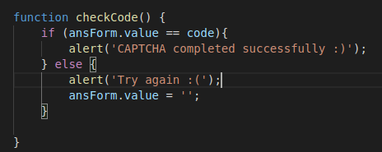
Задание 2
Функция, убирающая текст по умолчанию и функция проверки введенного кода.

Slide 13

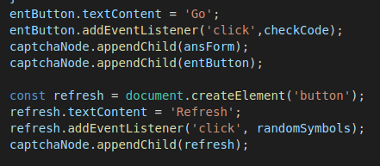
Задание 2
Добавление слушателей событий и созданных элементов на страницу.

Slide 14
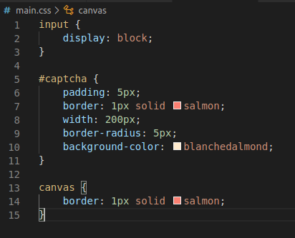
Задание 2
Файл стилей.

Slide 15
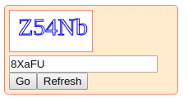
Задание 2
Результат.
Ссылка на борд

Slide 16
Использованные ресурсы
https://kodaktor.ru/g/mixer
MDN Web Docs
htmlbook.ru | Для тех, кто делает сайты
Самоучитель HTML, CSS, XML, JavaScript. Справочники по тегам и свойствам
Современный учебник JavaScript

